Slide 1
Фрагмент заняття гуртка
«Дивосвіт навколо нас»
«Лікарські рослини Тернопілля. Використання лікарських рослин у побуті.
Пр.роб. Виготовлення ароматичного саше».
(етап узагальнення і систематизації знань, умінь та навичок)

Slide 2
Тема: «Лікарські рослини Тернопілля.
Використання лікарських рослин у побуті.
Практична робота. Виготовлення ароматичного саше».
Мета:
Навчальна: Сформувати у вихованців поняття про лікарські рослини; Ознайомити гуртківців з лікарськими рослинами Тернопілля, їхніми особливостями, місцями зростання, лікувальними властивостями та застосуванням у народній медицині; Навчити розрізняти найпоширеніші лікарські рослини.
Розвиваюча: Розвивати у дітей навички спостережливості, вміння аналізувати та порівнювати, логічно мислити та працювати в команді.
Виховна: Виховувати дбайливе ставлення до природи, екологічну свідомість, інтерес до досліджень, любов до рідного краю та народних традицій.
Практична: Навчити гуртківців розрізняти лікарські рослини, використовувати їх для виготовлення ароматичного саше, формувати навички самостійної роботи з природним матеріалом.

Slide 3
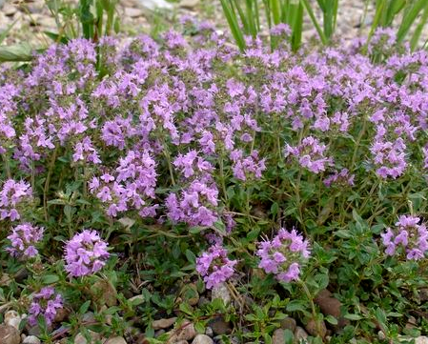
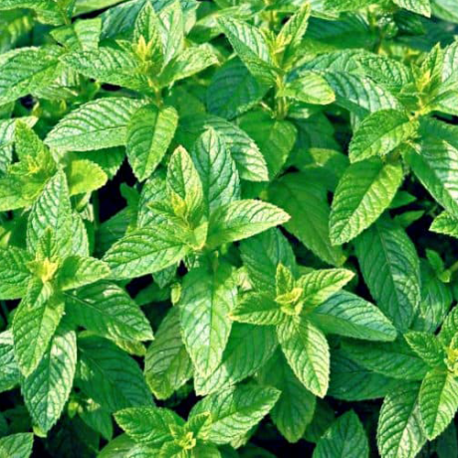
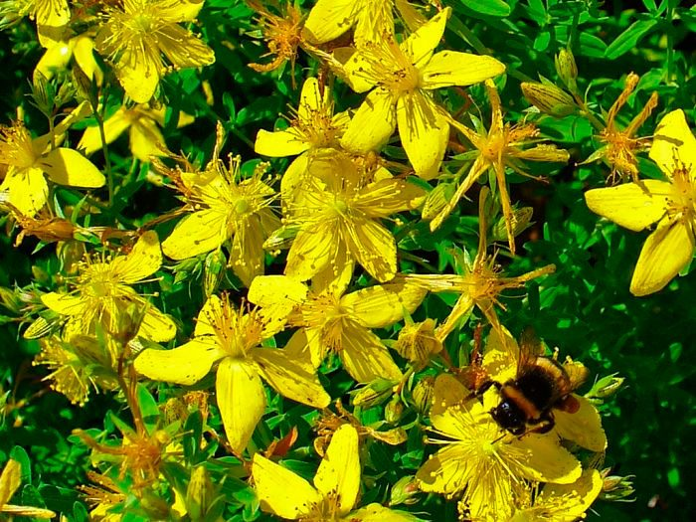
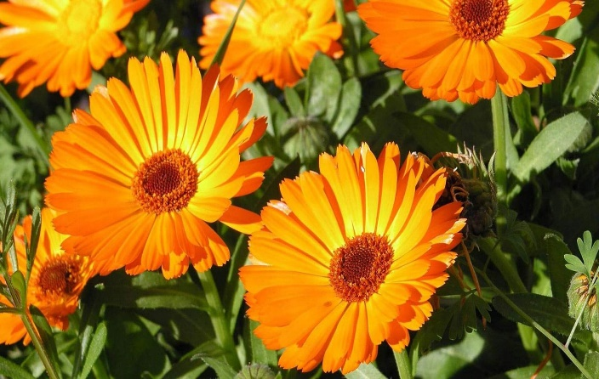
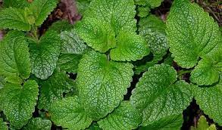
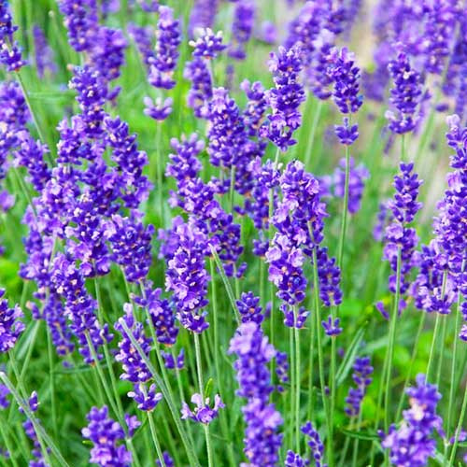
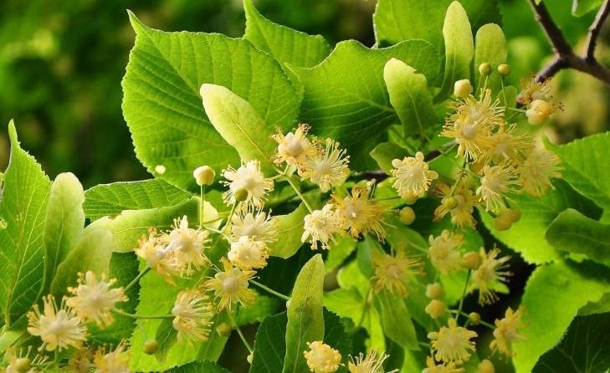
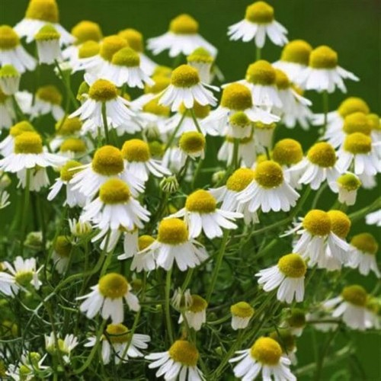
Лікарські рослини
Чебрець
Меліса
Звіробій
Календула
М'ята
Лаванда
Цвіт липи
Ромашка

Slide 4
Робота в групах
Повторення правил роботи в групах
Уважно слухайте один одного, не перебивайте.
Не сперечайтеся даремно.
Намагайтеся зрозуміти один одного.
Виконуйте завдання вчасно.
Будьте активні.
Кожен має право на власну думку.
Правило піднятої руки.
Говорити по суті.

Slide 5




Дослідницькі лабораторії
№1 «Науковці-етнографи»
досліджують народні традиції використання лікарських рослин, які повір’я, легенди, прислів’я пов’язані з цими рослинами.
№2 « Біологи»
вивчають характерні особливості будови лікарських рослин, середовище зростання та природні умови.
№3 «Медики»
аналізують лікувальні властивості лікарських рослин та застосування в медицині, косметології.
№4 «Кулінари»
досліджують використання лікарських рослин у приготуванні страв, чаїв, спецій.

Slide 6
№1 «Науковці-етнографи»
Календула (Нагідки)
Колись давно летів голуб над зеленою полониною і ніс у дзьобі зернину невідомої в цих краях квітки. Раптом десь з понад високого захмар'я впав на нього каменем яструб і з усієї сили вдарив голуба своїм гачкуватим дзьобом. Упав зранений красень на траву зелену, випала зернина з дзьоба, впала між трави і одразу пустила паросток. За якусь хвилину потяглося в небо блідо-зелене стебельце, а ще через якийсь час розвинулися листочки і зацвіли яскраві оранжеві квіточки. Клюнув голуб квіточку оранжеву і підвівся на ніжки. Клюнув ще раз – і махнув крилами, полинув у далечінь до своєї голубки. Усе те бачив старий вівчар, який пас тоді на полонині вівці. Огородив старий дивну квіточку, аби не стоптала її яка звірина чи не знищили вівці, дочекався, коли визріли зерна, а на другу весну засіяв ними грядочку, скопану тут, на полонині. Діждавшись квітів, старий зрізав їх, висушив, і настоєм з них почав лікувати недужих людей. Слава про цілющу квітку дуже швидко розійшлася по всьому краю. Люди охоче розводили цю рослину на своїх городах, лікували нею недуги. Отак з'явились і поширились по всій нашій землі нагідки, які ще називають календулою.
Антична легенда: У Стародавній Греції існував міф про дівчину, яка померла від нерозділеного кохання. Боги, шкодуючи її, перетворили на квітку календули, яка схилила голівку від туги.
Німецька легенда: Вважається, що календула виросла зі сліз дівчини, яка втратила коханого.
Українські повір’я: В Україні календула символізували доброту, ніжність і захист від злих духів. Їх сушили та використовували як оберіг для дому.
Європейські традиції: У Середньовіччі вважалося, що календула допомагає передбачати майбутнє. Якщо покласти пелюстки під подушку, можна побачити віщий сон.
В Індії календулу вважають символом щастя та часто використовують у весільних прикрасах.

Slide 7
№2 « Біологи»
Звіробій
Багаторічна трав'яниста рослина з потужною кореневою системою.
Корінь добре розгалужений, що забезпечує рослині стійкість до посухи.
Стебло пряме, висотою — 30-80 см.
Листки прості, мають численні світлі та темні залозки, які добре видно на світлі (створюють ефект "проколотого" листка).
Квіти яскраво-жовті. Кожна квітка має 5 пелюсток із чорними або червоними цятками по краях.
Період цвітіння триває з червня по серпень.
Посухостійка рослина, світлолюбна, віддає перевагу сухим лукам, узліссям, степам, узбіччям доріг, уникає заболочених територій.
Якщо розтерти квітку звіробою між пальцями, вони забарвляться у червоний колір. Це відбувається через речовину гіперицин, яка має лікувальні властивості.
Звіробій завжди тягнеться до сонця, а в похмуру погоду його квіти можуть закриватися, ніби сумуючи за світлом.
Назва "звіробій" пов'язана з тим, що у деяких тварин (особливо у світлошерстих) трапляється фоточутливість після поїдання цієї трави. Сонце викликає подразнення шкіри, що може призвести до опіків.

Slide 8
№3 «Медики»
Ромашка лікарська
Ромашка – універсальна лікарська рослина, яку можна застосовувати як внутрішньо (у вигляді чаїв, настоїв), так і зовнішньо (компреси, косметичні засоби, інгаляції).
У медицині:
1. Протизапальний засіб – ефективно застосовується при запальних процесах шлунково-кишкового тракту, захворюваннях горла, ясен, шкіри.
2. Антисептичний ефект – допомагає при ранах, опіках, дерматитах.
3. Заспокійливий засіб – використовується при безсонні, стресах, неврозах.
4. Спазмолітична дія – допомагає при шлункових болях, коліках.
5. Жовчогінний засіб – стимулює роботу печінки та жовчного міхура.
6. Протиалергічна дія – зменшує прояви алергії, висипів, свербежу.
7. Для інгаляцій – застосовується при застуді, нежитю, бронхіті.
У косметології:
1. Догляд за шкірою – входить до складу кремів, масок, тоніків для обличчя, заспокоює подразнення, зменшує запалення, сприяє загоєнню.
2. Відбілюючий ефект – усуває пігментні плями, висвітлює шкіру.
3. Очищення пор – допомагає при акне та чорних цятках.
4. Догляд за волоссям – настій ромашки зміцнює волосся, додає блиску, допомагає при лупі.
5. Для ванн – пом’якшує шкіру, знімає втому, покращує загальний стан організму.

Slide 9
№4 «Кулінари»
Лаванда
Сушена трава приносить неперевершений відтінок у випічку, торти та пироги.
Молодими пагонами та квітами ароматизують десерти: фруктові салати, желе, глазурі, варення, джеми та сиропи.
Листя лаванди як спецію додають в маринади та оцет, а також готують на їх основі вишукані олії з травами.
На півдні Франції, в Італії чи Іспанії її легко знайти у стравах з риби, м'яса, птиці та овочів, а також у супах та сирі. Її додають в овочеві та грибні страви, вдало доповнює смак баранини і риби.
Окрім смачного та ароматного чаю із сухої лаванди можна приготувати й інші вишукані напої: лавандовий лимонад, смузі, гарячий шоколад,
У деяких країнах можна спробувати лавандове морозиво та каву з витягами з ароматної рослини.
У Провансі влаштовують цілий фестиваль. Там можна спробувати лавандову ковбасу, сир і паштет, печиво, вино, мед і конфітюр, а також лимонад, чай і морозиво з «фіолетовим» смаком.
Стовчену суху лаванду американці застосовують замість перцю, використовують як добавку до зеленого чаю та інших напоїв на травах. Її можна знайти в старих рецептах приготування мочених яблук.
Перед використанням лаванди в кулінарії важливо пам'ятати, що її аромат і смак можуть бути дуже сильними, тому її слід додавати в помірних кількостях.

Slide 10
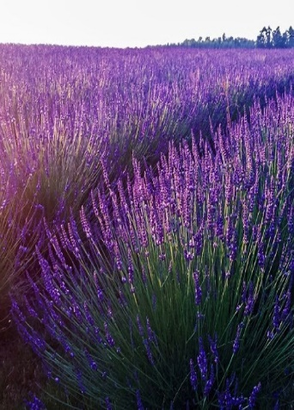
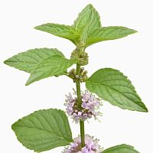
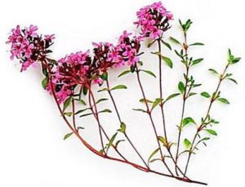
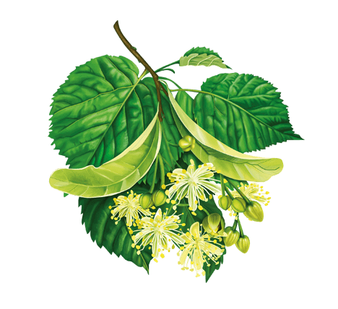
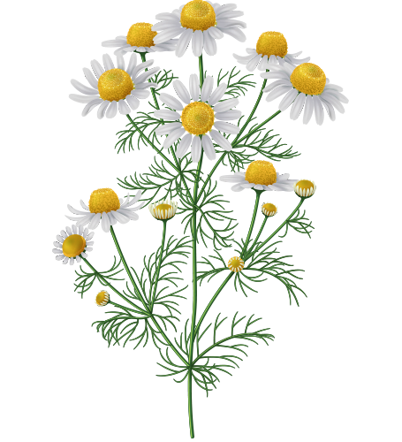
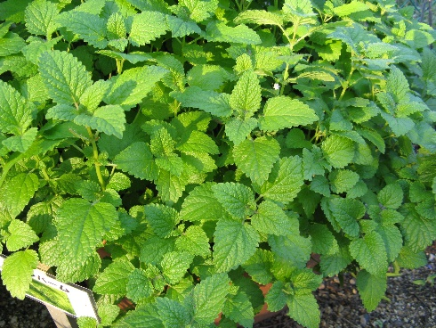
Гра «Чарівний мішечок»
Кожен гравець повинен за запахом впізнати лікарську рослину.
Лаванда
Чебрець
М'ята
Меліса
Липа
Ромашка

Slide 11
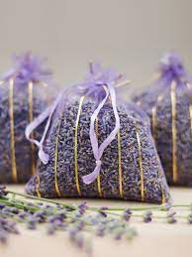
Практична робота. «Виготовлення ароматичного саше».
Матеріали:
Сухі лікарські рослини.
Тканина (бавовна, льон, органза, мішковина) – шматочки розміром 12×12 см або 15×15 см.
Стрічки, нитки або мотузка для зав’язування.
Маленькі паперові бірки – для написання назв рослин або побажань.
Декоративні елементи (ґудзики, намистинки, сухоцвіти тощо) за бажанням.

Slide 12
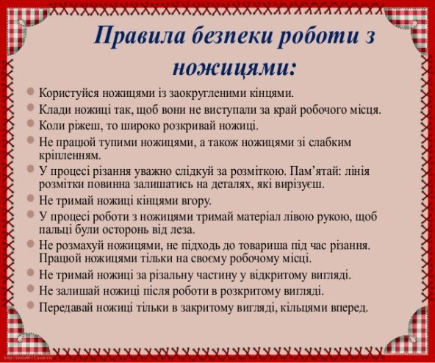

Slide 13
Покрокова інструкція виготовлення саше:
1. Підготовка рослин
Для саше найкраще підходять ароматні лікарські рослини, які добре зберігають запах у висушеному вигляді.
Лаванда – має ніжний заспокійливий аромат, допомагає при безсонні. Саше з лавандою сприяє зняттю стресу, допомагає розслабитися.
М’ята – освіжає, знімає втому, покращує концентрацію. Саше з м’ятою заспокоїть під час стресу, депресії.
Чебрець – має легкий пряний запах, очищує повітря. Саше з чебрецем допоможе при застуді.
Ромашка – м’який квітковий аромат, допомагає розслабитися, заспокоює. Саше з ромашкою застосовують при безсонні, неврозах, депресії, як профілактика простудних захворювань, також полегшує дихання уві сні, усуває головні та інші види болю.
Липовий цвіт – ніжний медовий запах, зміцнює імунітет, сприяє гарному настрою. Саше з липою допомагає розслабитися, зняти стрес, покращує сон
Звіробій – теплий трав’яний аромат, покращує настрій. Саше із звіробоєм допомагає при безсонні, знімає стрес.
Меліса – має ніжний лимонний аромат, покращує настрій, знімає головний біль. Саше з мелісою розслабляє, знімає стрес, сприяє гарному сну.

Slide 14
2. Створення мішечка
Варіант 1 (простий) – готовий мішечок із тканини або органзи.
Варіант 2 (виготовити самостійно) – вирізати клаптик розміром 12*12см або 15*15см із натуральної тканини (льон, мішковина…)

Slide 15
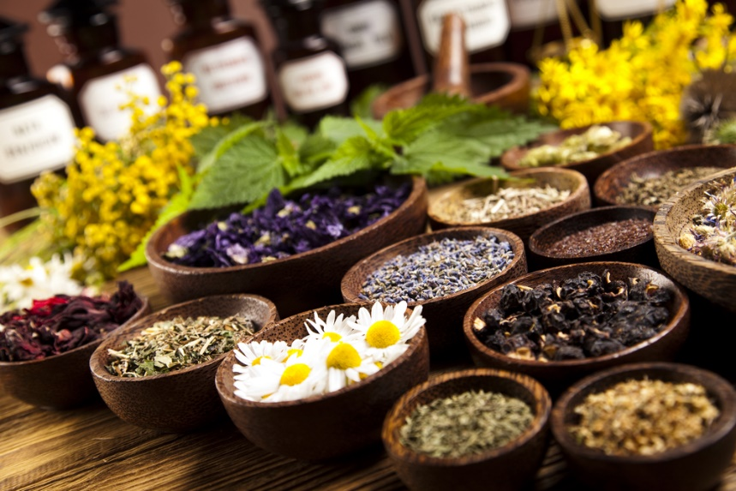
3. Наповнення саше
Кожен наповнює мішечок сумішшю сухих рослин. При змішуванні кількох рослин аромати доповнюють одне одного, створюючи унікальні композиції.
🌿 «Заспокійливий аромат»
М’ята + лаванда
Допомагає розслабитися, знімає втому.
🌼 «Солодкі сни»
Ромашка + липа+меліса
Сприяє спокійному сну та гарним снам.
🍃 «Літній настрій»
Чебрець + м’ята
Освіжає, надає енергії.
🌞 «Тепло і затишок»
Лаванда + звіробій
Покращує настрій, додає гармонії.

Slide 16
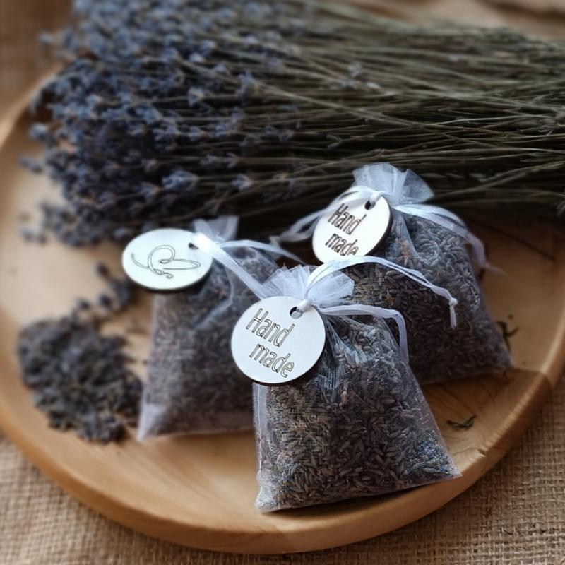
4. Зав’язування та декорування
Верхню частину мішечка зав’язують стрічкою або мотузкою.
Додають декоративні елементи (намистини, ґудзики) за бажанням.
Підписують маленьку паперову бірку з назвою рослин або побажанням (наприклад, «Для гарного сну» або «Заспокійливий аромат»).

Slide 17
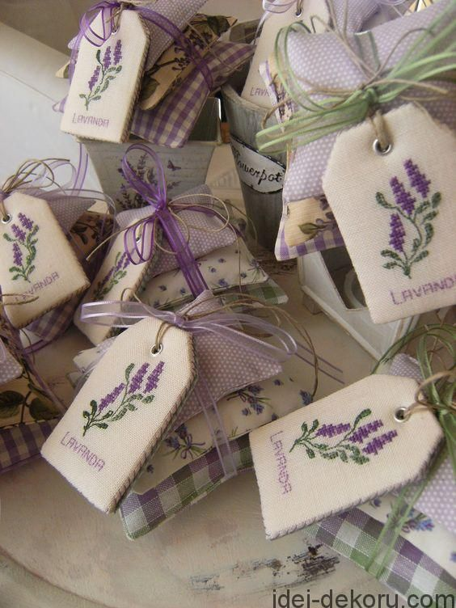
Варіанти використання саше
🌿 Покласти під подушку для кращого сну.
🌿 Повісити у шафі – захист від молі.
🌿 Використовувати як ароматизатор у кімнаті.
🌿 Подарувати рідним як оберіг.

Slide 18

Вікторина «Лікарські рослини» перейдіть за QR-кодом і дайте відповіді на запитання.

Slide 19
Цікавинки про лікарські рослинки:
Здавна, господині для чистоти і свіжого аромату в будинку мили підлогу з м’ятою. Після такого вологого прибирання свіжість трималася протягом довгого часу.
У середньовіччі ромашку використовували для відбілювання волосся.
В Індії календулу вважають символом щастя та часто використовують у весільних прикрасах.
У Стародавньому Єгипті чебрець використовували для бальзамування мумій.
У 13 столітті, європейці носили браслети з лаванди, щоб захистити себе від чуми та інших небезпечних захворювань.
Звіробій називають лікарською рослиною від 99 хвороб, але отруйною для тварин.

Slide 20
ПІДСУМКИ ЗАНЯТТЯ.
Сьогодні на занятті ми дізналися багато цікавого про лікарські рослини Тернопілля, їх лікувальні властивості та застосування в народній медицині, кулінарії, косметології. Дізналися про те, як можна використовувати рослини для лікування різних хвороб, а також виготовляти з них корисні речі, як, наприклад, ароматичне саше.
Лікарські рослини Тернопільщини є не лише корисними для здоров’я, а й мають багату історію та культурне значення. Важливо знати їхні властивості, щоб правильно використовувати в повсякденному житті.

Slide 21

Підготувати проєкт про лікарську рослину, яку ми сьогодні не розглядали на занятті.

Slide 22
ДЯКУЮ ЗА УВАГУ!

